Slide 1

Sistem Yönetimi 1
Mustafa Akgül Özgür Yazılım Yaz Kampı
2. Hafta – Ssh

Slide 2
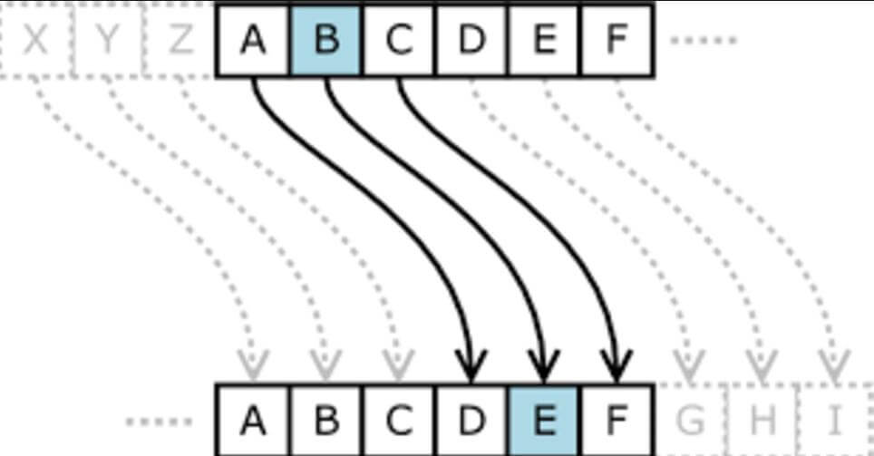
Alternatif Bir Tarihçe
Şifre ve şifreleme (Encription)
Peki parola (Password)
Anahtar (Key)
Hash
Anahtar kelime : ANAHTARANAHTAR
Düz Metin : kekliklergeldi
Şifreli Metin : KRKSBKCEEGLEDZ

Slide 3
Güvenli haberleşme nedir
Gizlilik (Confidentiality)
Bilgi Bütünlüğü (Data Integrity)
Kimlik Doğrulama (Authentication)
Reddedilemezlik (Non-Repudiation)

Slide 4
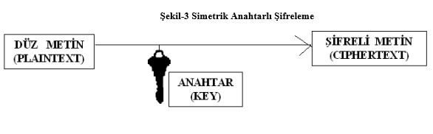
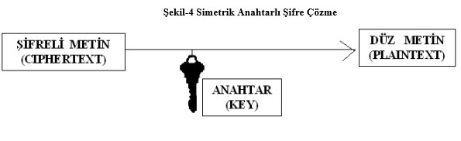
Günümüz Şifreleme Yöntemleri
Simetrik Şifreleme

Slide 5
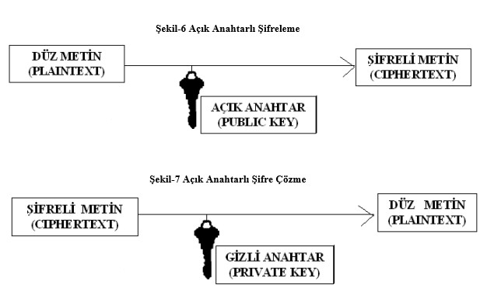
Günümüz Şifreleme Yöntemleri
Asimetrik Şifreleme

Slide 6
Günümüz Şifreleme Yöntemleri
/etc/passwd
root:x:0:0:root:/root:/bin/bash
daemon:x:1:1:daemon:/usr/sbin:/usr/sbin/nologin
bin:x:2:2:bin:/bin:/usr/sbin/nologin
sys:x:3:3:sys:/dev:/usr/sbin/nologin
sync:x:4:65534:sync:/bin:/bin/sync
...
duygu:x:1000:1000:duygu,,,:/home/duygu:/bin/bash
sshd:x:123:65534::/var/run/sshd:/usr/sbin/nologin
/etc/shadow
root:!:17733:0:99999:7:::
daemon:*:17494:0:99999:7:::
bin:*:17494:0:99999:7:::
sys:*:17494:0:99999:7:::
sync:*:17494:0:99999:7:::
...
Duygu:$6$uez6ZjeR$aoFYcVilpLMM5pCOT10qgfPtf9T5u1..oVdau3lvzvYTnc6FvF/KgAB
iGlMRfipf9Zg7z.HocwlAZTbGnfsKS.:17733:0:99999:7:::
sshd:*:17733:0:99999:7:::

Slide 7
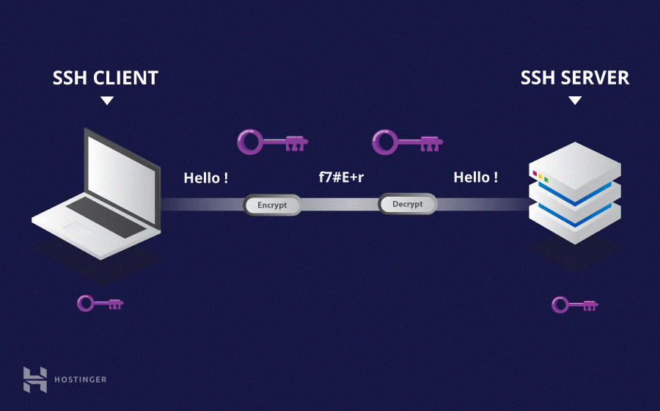
Ssh

Slide 8
Günümüz Şifreleme Yöntemleri
Asimetrik Şifreleme

